Slide 1
Jak spędzić czas?
Podczas panującej pandemii

Slide 2
Wszyscy znaleźliśmy się w trudnej, nowej i wymagającej sytuacji. Nasze życie się zmieniło, często musieliśmy zrezygnować z rzeczy, które sprawiały nam przyjemność. Może to powodować lęk, stres, napięcie i bezradność. Musimy odnaleźć się w tej sytuacji, starając się, żeby w miarę możliwości zbudować poczucie bezpieczeństwa i naszą codzienność.
Oto kilka rad, które mogą pomóc w spędzeniu czasu w sposób konstruktywny i bezpieczny:

Slide 3
1. Poświęć czas na przyswojenie nowego materiału
Korzystaj z materiałów, które udostępniają Ci nauczyciele w ramach nauki zdalnej
Korzystaj z portali edukacyjnych

Slide 4
2. Powtórz materiał, który do tej pory przerabiałeś

Slide 5
3. Wykorzystaj czas na poprawę relacji rodzinnych
Porozmawiaj z mamą/tatą/ bratem/ siostrą może okaże się, że mają podobne zainteresowania jak Ty

Slide 6
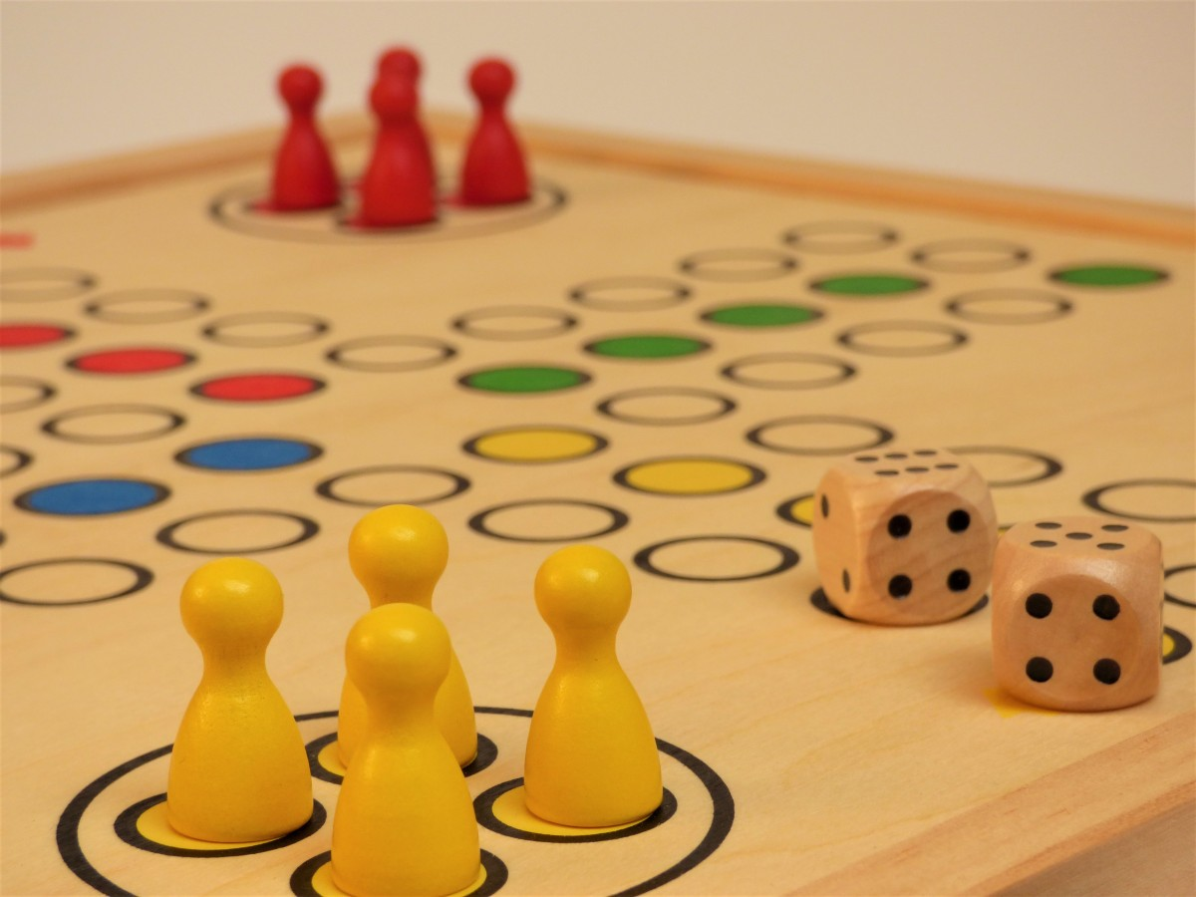
4. Postaraj się ograniczyć korzystanie z komputera
Wydobądź stare, zapomniane planszówki
Skorzystaj z gier sprzed ery komputerów (państwa – miasta, statki)

Slide 7
5. Posprzątaj swój pokój lub miejsce pracy
…..wtedy nauka będzie Ci szła zdecydowanie lepiej oraz będziesz miał lepsze samopoczucie

Slide 8
6. Znajdź czas na relaks
Poczytaj książkę, pobudzi to Twoją wyobraźnię a co za tym idzie wpłynie na lepszy proces zapamiętywania i poprawi stan Twojej pamięci
Posłuchaj ulubionej muzyki
Gotuj
Zrób coś co sprawia Ci przyjemność!

Slide 9
7. pamiętaj………
…#zostanwdomu, bo jak mawiał Kubuś Puchatek:

Slide 10
W razie potrzeby rozmowy, konsultacji bardzo prosimy o kontakt :
Emilia Polkowska – psycholog szkolny epolkowska@acedu.pl
Maria Wielgat – pedagog szkolny
mwielgat@acedu.pl

